Slide 1
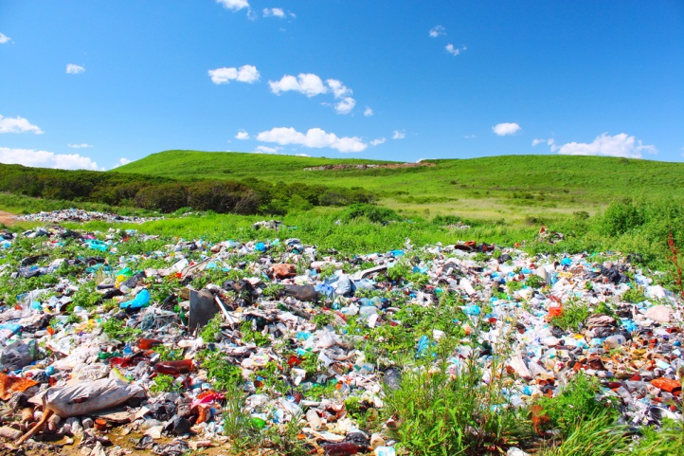
Знаете ли Вы, что:
выкинутая бутылка будет разлагаться 1000 лет
Алюминиевая банка в том числе от «Coca Cola» от 200 до 500 лет
Пластиковая бутылка – 100 лет
Пластиковый стаканчик – до 50 лет
Полиэтиленовые пакеты и пленка – до 200 лет
Посмотрите на Нашу природу, которая всеми силами, пытается выжить
Задумайтесь, что мы оставим нашим детям
Природа не заслуживает такого обращения
ПОМНИ:
Чисто там, где не сорят

